Slide 1
IX муниципальная научно-практическая конференция
«В науку первые шаги»
«Проектирование зоны отдыха на территории села Вторые Тербуны Тербунского муниципального района Липецкой области»
Секция «Естественные науки»
Биология
Болгова Ирина Владимировна
10 класс
МБОУ СОШ с. Вторые Тербуны
Март 2018

Slide 2
Задачи проекта:
освоение новых форм поиска, обработки и анализа информации;
привлечение внимания к актуальным проблемам местного сообщества;
формирование чувства гражданской инициативы и ответственности за социальную обстановку в своих территориях;
формирование практического опыта социально значимой деятельности и взаимодействия с органами власти в целях решения актуальных социальных проблем;
профилактика правонарушений и безнадзорности;
пропаганда здорового образа жизни и семейных ценностей;
формирование высокого уровня социальной культуры;
облагораживание территории села.

Slide 3
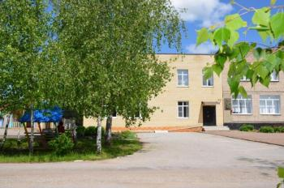
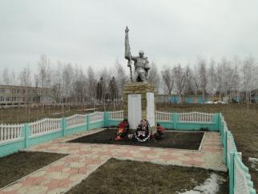
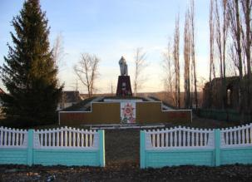
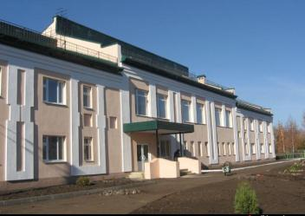
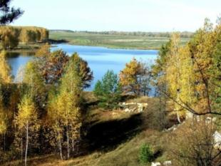
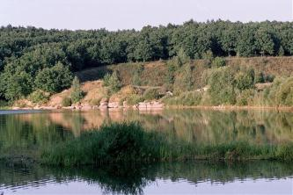
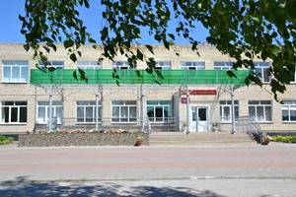
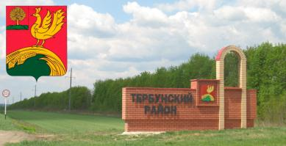
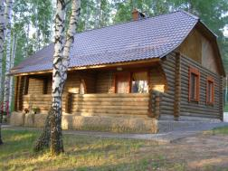
село Вторые Тербуны

Slide 4
План разработки и реализации проекта
1. Определение темы и её актуальности через экскурсии по селу.
2. Социологический опрос жителей поселения.
3. Проведение первичного планирования зоны отдыха посредством рисунков учащихся «Как я представляю зону отдыха»
4. Создание макета и плана будущей зоны отдыха
5. Предварительная работа по расчистке территории
6. Определение круга социальных партнеров и получение их согласия
7. Реализация проекта

Slide 5
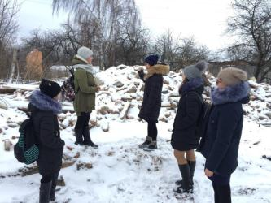
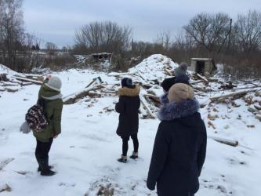
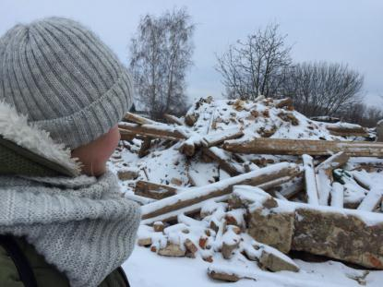
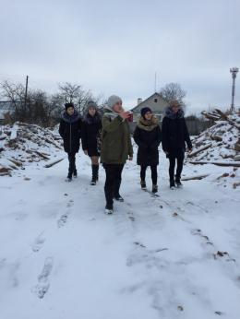
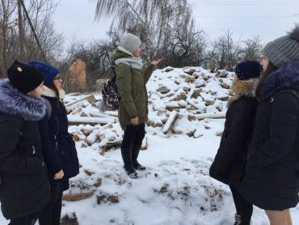
Определение темы и её актуальности через экскурсии по селу.

Slide 7
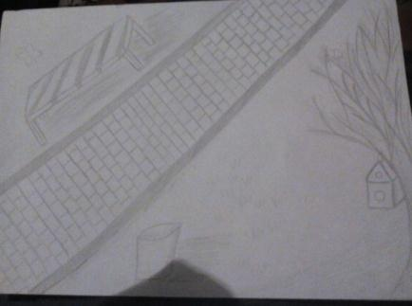
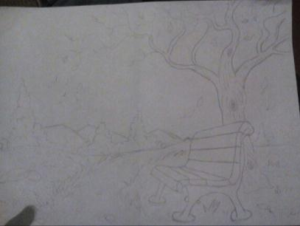
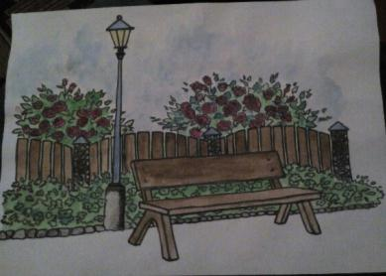
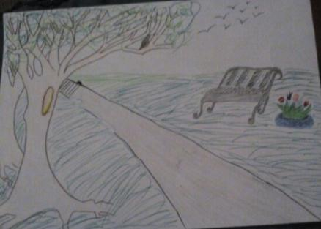
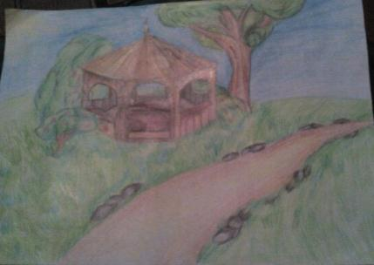
Рисунки

Slide 8
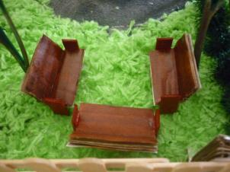
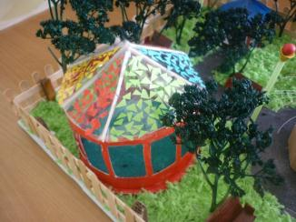
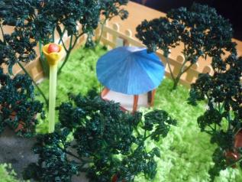
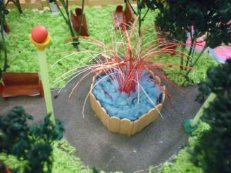
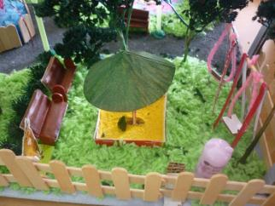
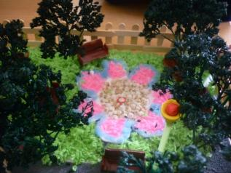
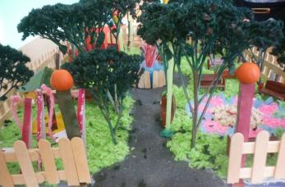
Макет

Slide 9
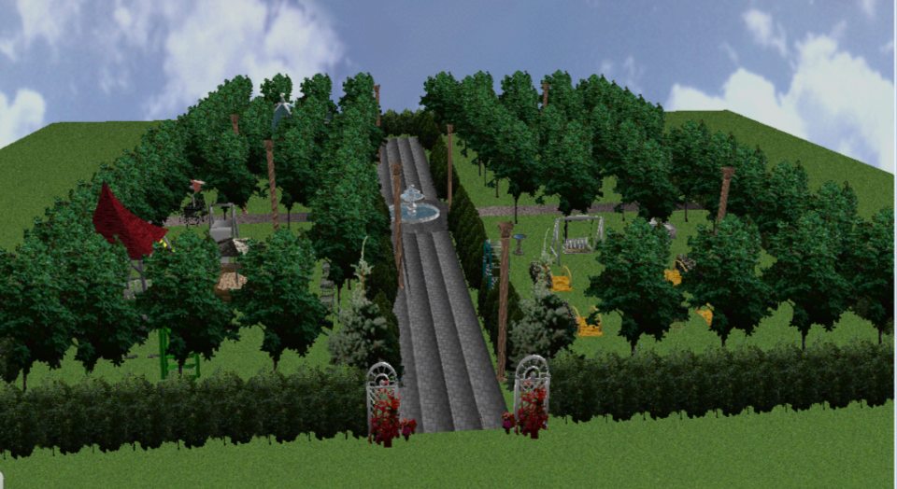
макет

Slide 10
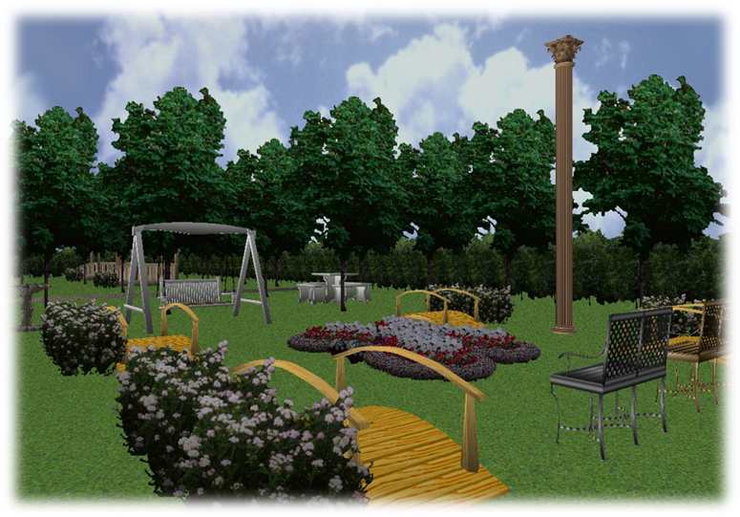
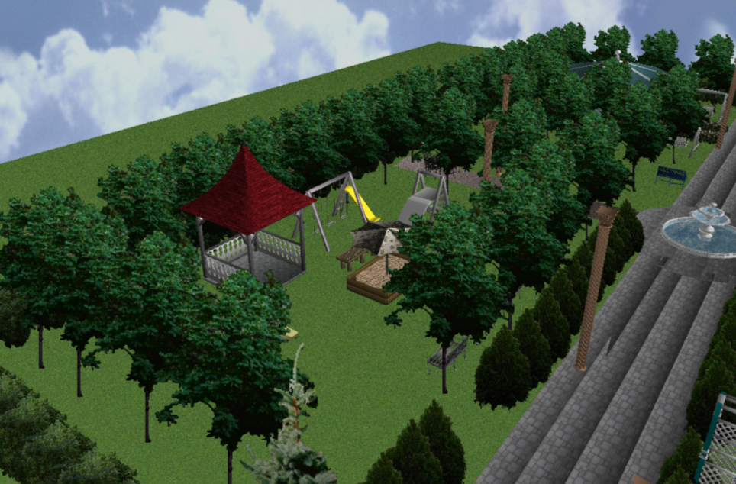
макет

Slide 11
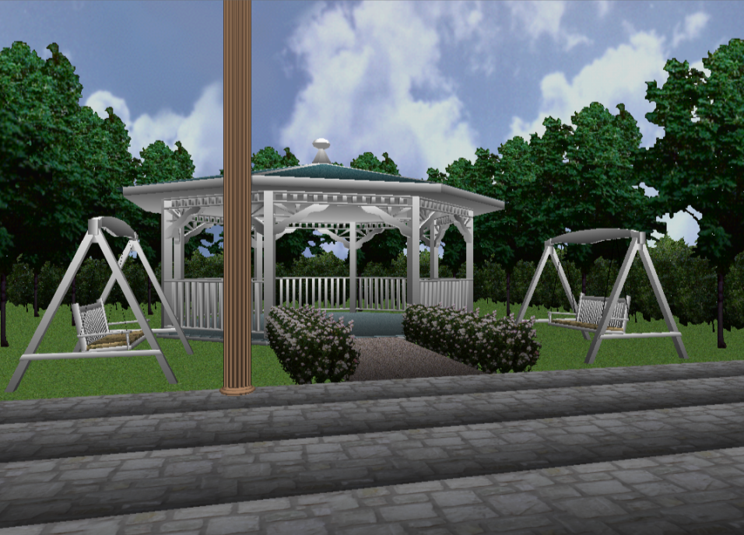
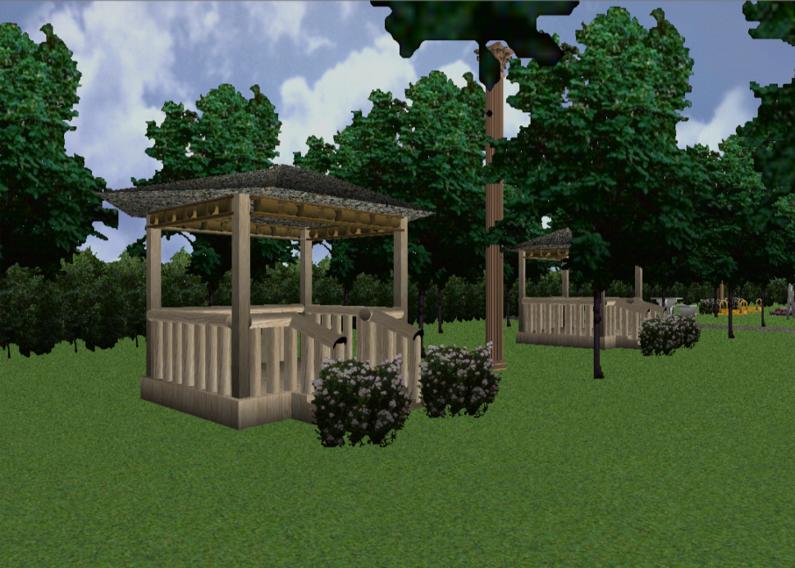

Slide 12
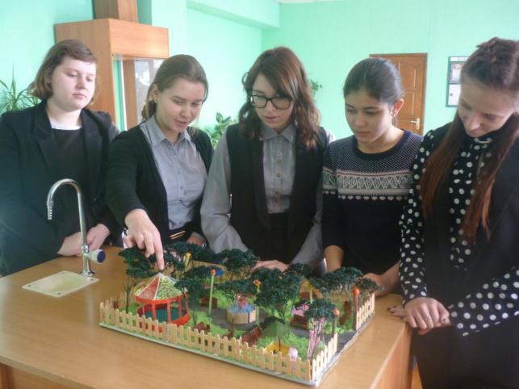
«Отдыхаем вместе»

Slide 13
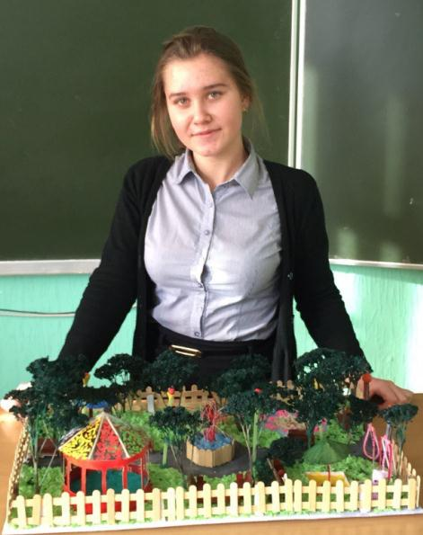
Спасибо за внимание!

